Slide 1
Deskundigheid en organisatie
W18 PW

Slide 2
TERUGBLIK VORIGE LES -Medezeggenschapsraad (MR)
Wat is een medezeggenschapsraad?
Wie zitten er in een medezeggenschapsraad?
Elke school moet een MR hebben
MR geeft advies
Hoe noem je een medezeggenschapsraad in de kinderopvang?
Is er een oudercommissie op jullie stagelocaties?

Slide 3
Financiële administratie
= alle financiële gegevens die je vastlegt, opslaat en beheert
Wat zou het doel hiervan kunnen zijn?
Doel = zicht houden op inkomsten en uitgaven

Slide 4
bewaarplicht
= wettelijk vastgelegd
Hoelang moeten organisaties financiële gegevens bewaren?
7 jaar

Slide 5
kasboek
Wat is een kasboek?
= overzicht van alle inkomsten en uitgaven over een bepaalde periode (wordt ook wel financiële feiten genoemd)
Waar zouden jullie op kunnen bezuinigen?

Slide 6
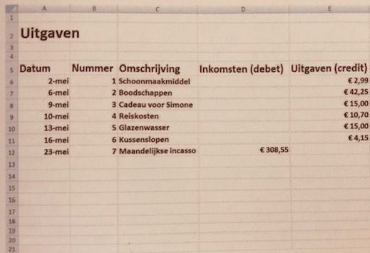
kasboek
Opbouw kasboek:
Datum
Nummer
Omschrijving
Inkomsten (debet)
Uitgaven (credit)

Slide 7
Opdracht kasboek bijhouden
Jullie gaan een maand lang jullie eigen kasboek bijhouden
Denk ook aan huur, subsidies, kosten voor gas, water en licht, uitgaven aan boodschappen, kleding, cadeautjes, etc.

